Slide 2
ফুলেল শুভেচ্ছা

Slide 3
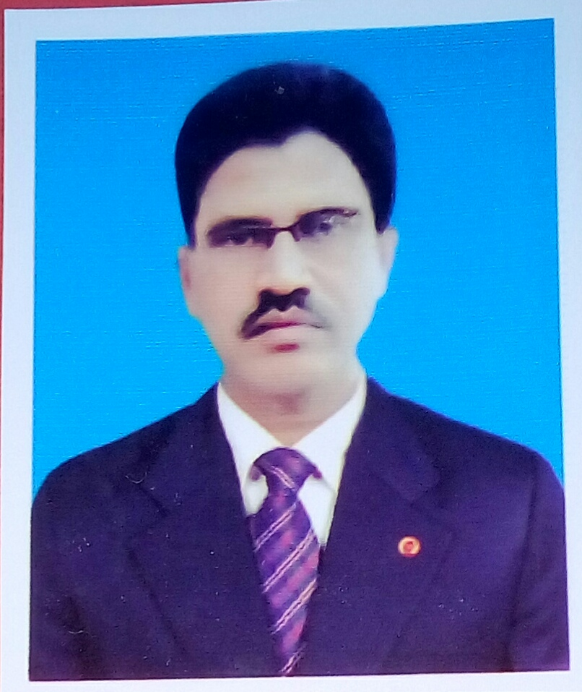
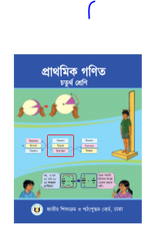
শিক্ষক পরিচিতি
পাঠ পরিচিতি
মোঃসাইফুল ইসলাম
প্রধান শিক্ষক
কুকরারাই সরকারি প্রাথমিক বিদ্যালয়।
বাজিতপুর,কিশোরগঞ্জ।
ইমেইল -si658611 @gmail.com
শেণি- চতুর্থ
বিষয়- প্রাথমিক গণিত
অধ্যায়-১০(পরিমাপ)
পাঠ-ওজন পরিমাপ
তারিখ-২৪/১০/২০১৯

Slide 4
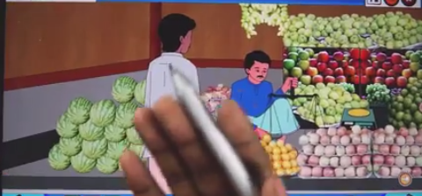
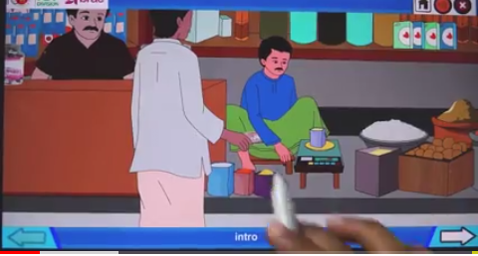
ছবিতে আমরা কি দেখলাম
পাল্লা দিয়ে ওজন দিচ্ছে

Slide 5
আজকে আমরা পড়ব –ওজন পরিমাপ

Slide 6
শিখনফল
২৪,১,১।ওজন পরিমাপের একক সমুহ উল্লেখ করতে পারবে।
২৪,৩,১। ওজন বলতে কি বুঝায় তা বলতে পারবে।
২৪,৩,২। ১০ গ্রাম,২৫ গ্রাম, ৫০ গ্রাম,১০০ গ্রাম,৫০০ গ্রাম ও ১০০০ গ্রাম বা ১ কেজি বাটখারা সনাক্ত করতে পারবে।

Slide 7
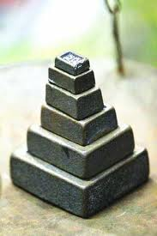
ছবি দেখে নাম বলি।
বাটখারা।

Slide 8
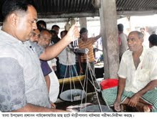
ওজন বলতে কি বুঝ?
বস্তুর ভরকে ওজন বলে।

Slide 9
25গ্রাম
২৫ গ্রাম
ছবি দেখে বলি
৫০ গ্রাম
৫০ গ্রাম
১০০ গ্রাম
১০০ গ্রাম
২০০ গ্রাম
২০০ গ্রাম
৫০০ গ্রাম
৫০০ গ্রাম
১০০০ গ্রাম বা ১ কেজি।
১০০০ গ্রাম বা ১ কেজি।

Slide 10
৫০০ গ্রাম
১০০০ গ্রাম বা ১ কেজি।
৫০০ গ্রাম

Slide 11
ওজন পরিমাপের একক হল গ্রাম ।

Slide 12
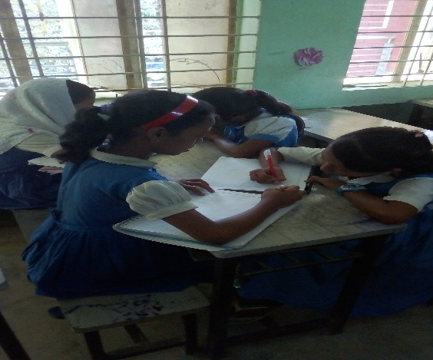
দলগত কাজ
১০ গ্রাম,২৫ গ্রাম, ৫০ গ্রাম,১০০ গ্রাম,৫০০ গ্রাম ও ১০০০ গ্রাম বা ১ কেজি বাটখারা সনাক্ত কর।

Slide 13
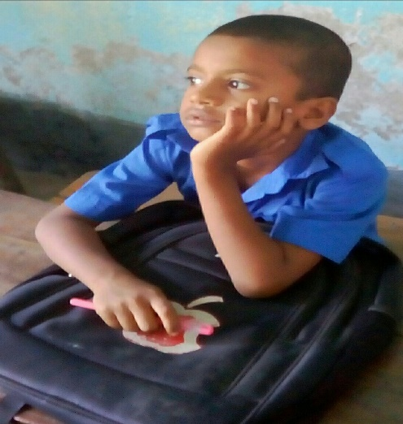
একক কাজ
প্রত্যেকে ওজনের মাপার গ্রামগুলোর ছবি দেখ ও সনাক্ত কর। ।

Slide 14
মূল্যায়ন
প্রশ্নঃ ওজন পরিমাপের একক কি?
প্রশ্নঃ ওজন বলতে কী বুঝ?
শূণ্যস্থান--------গ্রামে ১ কিলোগ্রাম

Slide 15
বাড়ির কাজ
প্রশ্নঃ বাটখারার একটি তালিকা তৈরী করে আনবে বাড়ি থেকে।

Slide 16
সবাইকে ধন্যবাদ

